Slide 1
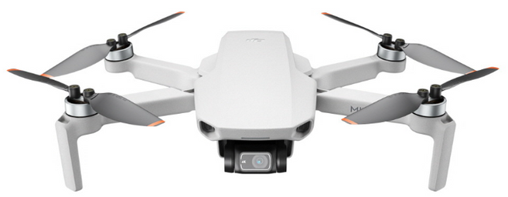
인텔 AI SW 아카데미 4기
인텔 엣지 AI 실무 프로젝트
DTS
(Drone Tracking System)
Date. 2024.07.02
Team. 4조 D-Gaja
이성우, 김민정, 김윤우, 허찬욱

Slide 2
인텔 AI SW 아카데미 4기
인텔 엣지 AI 실무 프로젝트
목 차
01
프로젝트 개요 및 소개
05
개발 진행
02
팀 구성 및 개발 환경
06
시연 및 결과
03
프로젝트 수행 절차
04
시스템 구성도
07
고찰
2/ 30

Slide 3
인텔 AI SW 아카데미 4기
인텔 엣지 AI 실무 프로젝트
01
프로젝트 개요 및 소개
문제 정의
프로젝트 목표
3/ 30

Slide 4
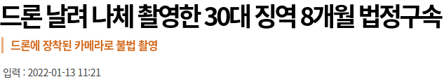
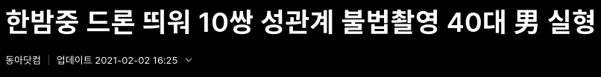
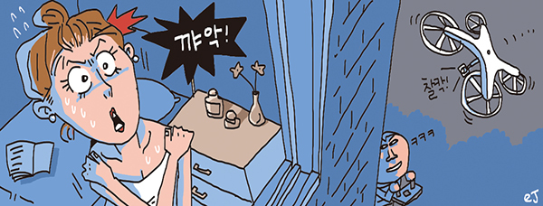
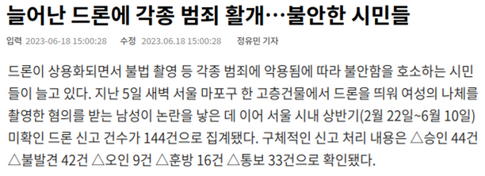
01
문제 정의(1)
DTS (Drone Tracking System)
4/ 30

Slide 5
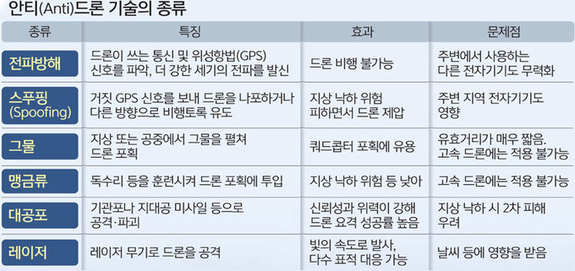


01
문제 정의(1)
DTS (Drone Tracking System)
Anti-Drone System의 종류
민간용은 ?
현재 군사용 Anti-Drone System만 존재
5/ 30

Slide 6


01
프로젝트 목표(1)
DTS (Drone Tracking System)
민간용으로
저렴한 안티드론시스템을
만들면 되겠네 !!!
6/ 30

Slide 7
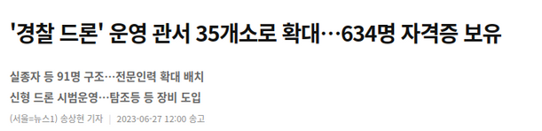
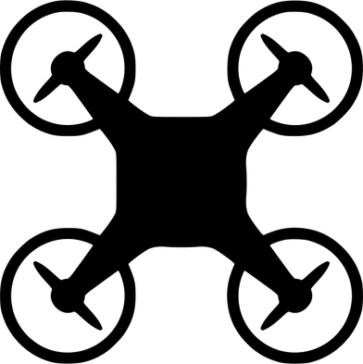
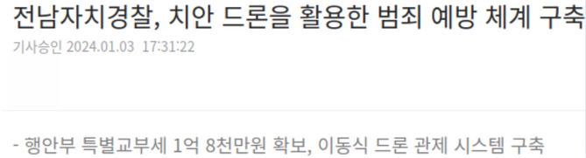

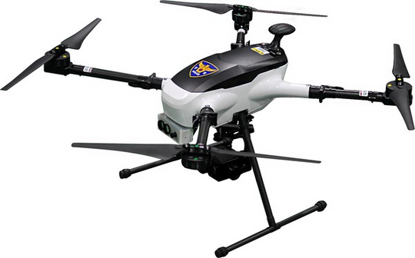

01
문제 정의(2)
DTS (Drone Tracking System)
주요 드론 관련 범죄 종류
재물손괴!
비행 금지구역 불법 비행
불법촬영
마약 거래
7/ 30

Slide 8

01
프로젝트 목표(2)
DTS (Drone Tracking System)
카메라를 활용하여 불법드론을
확인하고 경찰에 알리면 되겠네 !!!
8/ 30

Slide 9
인텔 AI SW 아카데미 4기
인텔 엣지 AI 실무 프로젝트
02
팀 구성 및 개발 환경
개발 환경
팀원 소개 및 역할 분담
9/ 30

Slide 10


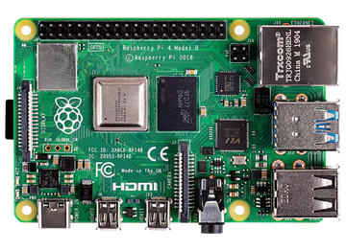
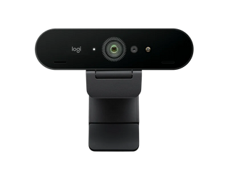
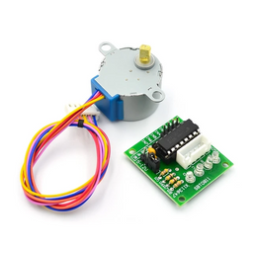
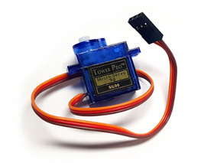
02
개발 환경
DTS (Drone Tracking System)
언어 | Python 3.11
보드 | Raspberry Pi (Ram : 2GB, 4-Core)
모듈 | Camera - Logitech(VU0040) Motor - Servomotor, Steppermotor Library - OpenCV-Python, Socket
모델 | OpenVINO(Object-Detection) Training - OTX | OS | Ubuntu 22.04.4 LTS (64-bit)
10/ 30

Slide 11






02
팀원 소개 및 역할 분담
DTS (Drone Tracking System)
< D-gaja >
협업툴 :
Leader
이성우
허찬욱
김윤우
김민정
보드 성능 개선
드론 객체 인식 및 추적
코드 개발
드론 데이터셋 구축 및 학습
H/W 설계 및 제작
보드 개발환경 구축
모터 제어 개발
원격통신 개발
카메라 구동 확인
마이크 모듈 개발
*D-gaja(드가자) : 드론으로부터 가드하는 자들
11/ 30

Slide 12
인텔 AI SW 아카데미 4기
인텔 엣지 AI 실무 프로젝트
03
프로젝트 수행 절차
프로젝트 수행 일정
12/ 30

Slide 13
03
프로젝트 수행 일정
DTS (Drone Tracking System)
 | 6월 18일 | 19일 | 20일 | 21일 | 24일 | 25일 | 26일 | 27일 | 28일 | 7월 1일 | 2일
팀빌딩
기획 및 설계
구현 및 개발
테스트, 시제품 완성
발표자료 제작, 시연 연습
프로젝트 발표
13/ 30

Slide 14
인텔 AI SW 아카데미 4기
인텔 엣지 AI 실무 프로젝트
04
시스템 구성도
Process Diagram
Circuit Diagram
System Diagram
14/ 30

Slide 15
04
Process Diagram
Flow Chart
DTS (Drone Tracking System)
Start
Camera / Mic
input
드론이 맞는가?
드론을 중심으로 카메라 이동
같은 객체인가?
알림
15/ 30

Slide 16
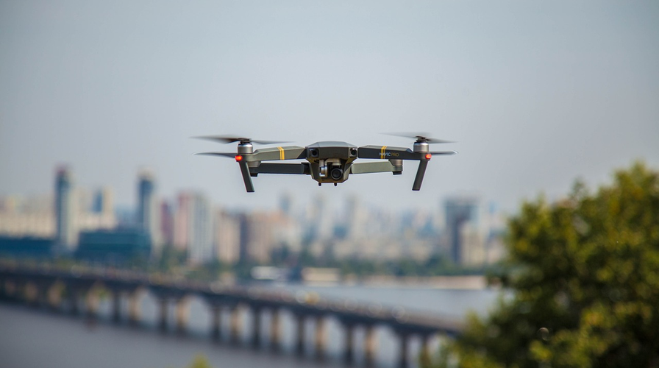
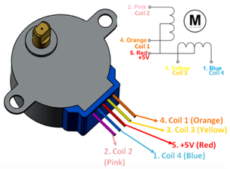
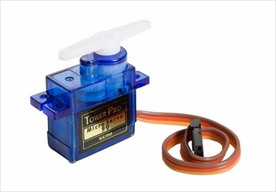

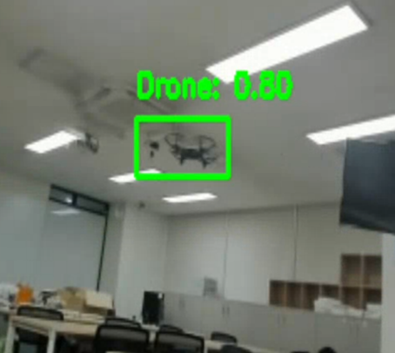
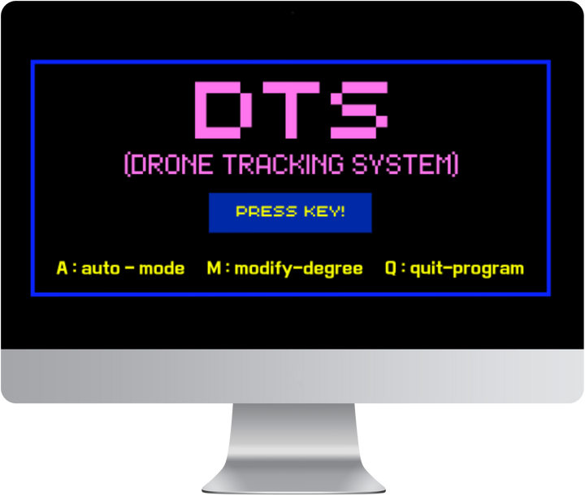
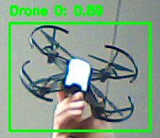

04
System Diagram
DTS (Drone Tracking System)
Input
Main.py
Output
보드
보드
좌우
360˚ 회전
상하
180˚ 회전
Stepper Motor
Servo Motor
모터 제어로 카메라 회전
Camera / Mic
서버 통신
PC
실시간 드론 탐지
PC
박스의 X축,Y축 좌표 값을 서버로 전송
사용자에게 알림
드론 탐지 및 좌표값 계산
UI 구성
16/ 30

Slide 17
04
Circuit Diagram
DTS (Drone Tracking System)
중앙 전원 공급부
신호선
전원선
영상 입력부
(Webcam)
중앙연산 처리부
(Raspberry Pi 4B)
수평 구동부
(Step Motor)
음성 연산부
(Arduino UNO)
수직 구동부
(Servo Motor)
음성 인식부 L
음성 인식부 R
모듈 전원 공급부
17/ 30

Slide 18
인텔 AI SW 아카데미 4기
인텔 엣지 AI 실무 프로젝트
05
개발 진행
Project Issue
개발 진행 과정
최종 하드웨어 구성
18/ 30

Slide 19

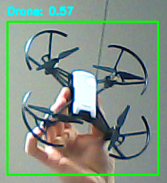

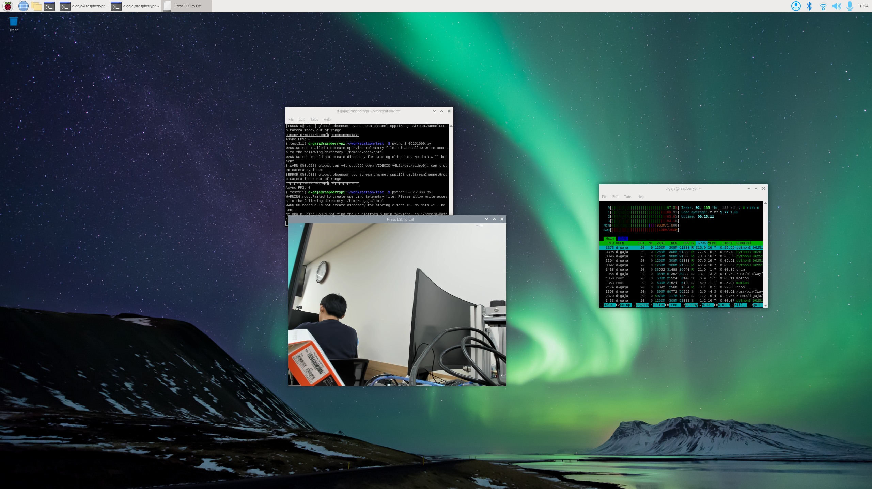
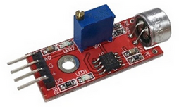


05
Project Issue
DTS (Drone Tracking System)
모델 선택
보드 성능
트래커
하드웨어
낮은 인식률
느린 inference time
과도한 메모리 사용
낮은 FPS
데이터 포맷 호환 문제
적합한 추적기 탐색 지연
마이크 성능 문제
내구성 부족
19/ 30

Slide 20


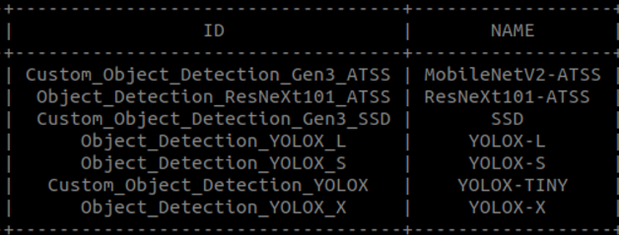
05
개발 진행 과정
DTS (Drone Tracking System)
모델 선택
드론 데이터셋 확장
1) 데이터 수집
Roboflow
444장의 공유 데이터셋 드론 이미지 사용
2) 모델 학습
OTX - Object Detection 모델 중 MobileNetV2 모델 사용
Datumaro를 활용, COCO Json파일을 변환
OTX에서 모델 빌드, 학습, 평가, 추출, 최적화, 배포 과정 진행
982장의 Roboflow 공유 데이터셋
드론 이미지로 교체
모델 변경
MobileNetV2보다 성능이
가장 높은 YOLOX-X로 변경
드론 객체 인식의 accuracy가
0.57에서 0.89로 향상된 것을 확인
20/ 30

Slide 21
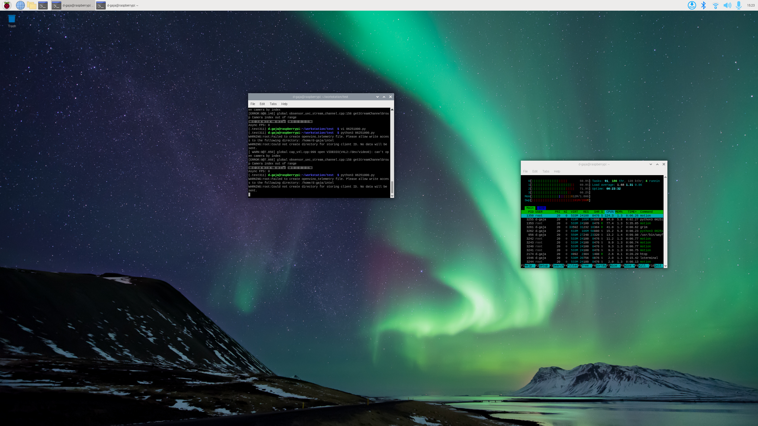
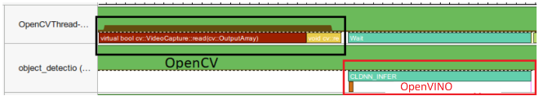
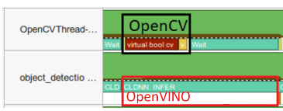
05
개발 진행 과정
DTS (Drone Tracking System)
2. 보드 성능
10번의 테스트로 평균값을 추출
FPS가 4.3에서 4.76으로 10.70% 증가
1) 모델의 부동 소수점 표현을 FP32에서 FP16으로 전환
2) input size 384x384 > 256x256으로 수정
3) OpenVINO의 비동기 실행(Async) 모드를 사용하여 여러 프레임 동시 처리
Sync 사용 시
CPU 사용량 93.6 %에서 77%로 감소
드론 인식 및 추적 속도 개선
Async 사용 시
21/ 30

Slide 22
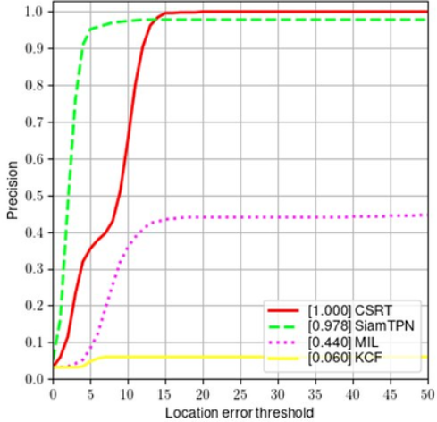
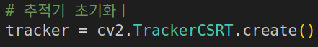
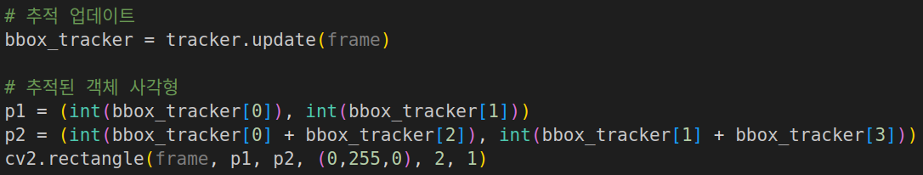
05
개발 진행 과정
DTS (Drone Tracking System)
3. 트래커
-객체 추적 알고리즘
1) 트래커 방식 변경
Deepsort에서 TrackerCSRT로 전환
Deepsort는 otx의 데이터 포맷과 처리 방식의 차이로 인해 통합이 복잡
otx의 데이터 포맷과 잘 맞는 TrackerCSRT 선택
CSRT 추적기의 정확도가 매우 높음
2) 트래커 코드
객체의 바운딩 박스를 초기화하고 추적을 업데이트 후,
추적된 객체를 사각형으로 그리는 작업 수행
*Deepsort 방식
: 시각적 특징 벡터를 입력으로 사용 [feature_vector]
22/ 30

Slide 23



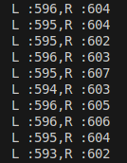
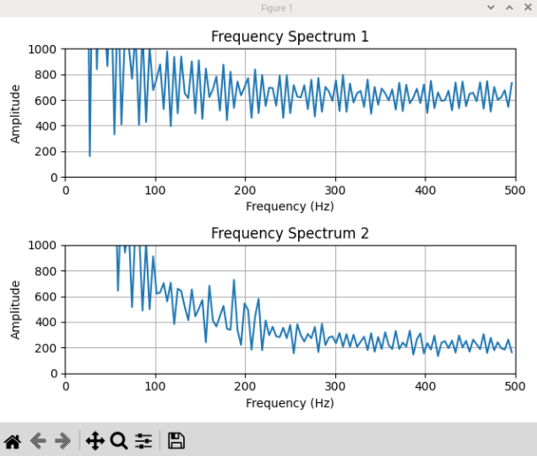
05
개발 진행 과정
DTS (Drone Tracking System)
4. 하드웨어 - 마이크
1) 소리 크기
모듈을 이용하여 소리 크기를 감지해 카메라 이동
-> 센서가 감지하는 소리의 크기 변화가 없어 드론 감지 불가
2) FFT 주파수 분석
드론 소리 실시간 감지 및 주파수 영역 시각화
-> 센서가 소리를 불규칙한 패턴으로 감지해 정확한 파형 측정 불가
3) 모델 학습
학습데이터(Ai Hub)를 활용하여 모델 학습 후 적용하여 드론 소리 탐지
-> 성능이 낮은 센서로 인한 학습한 모델 적용 불가
23/ 30

Slide 24
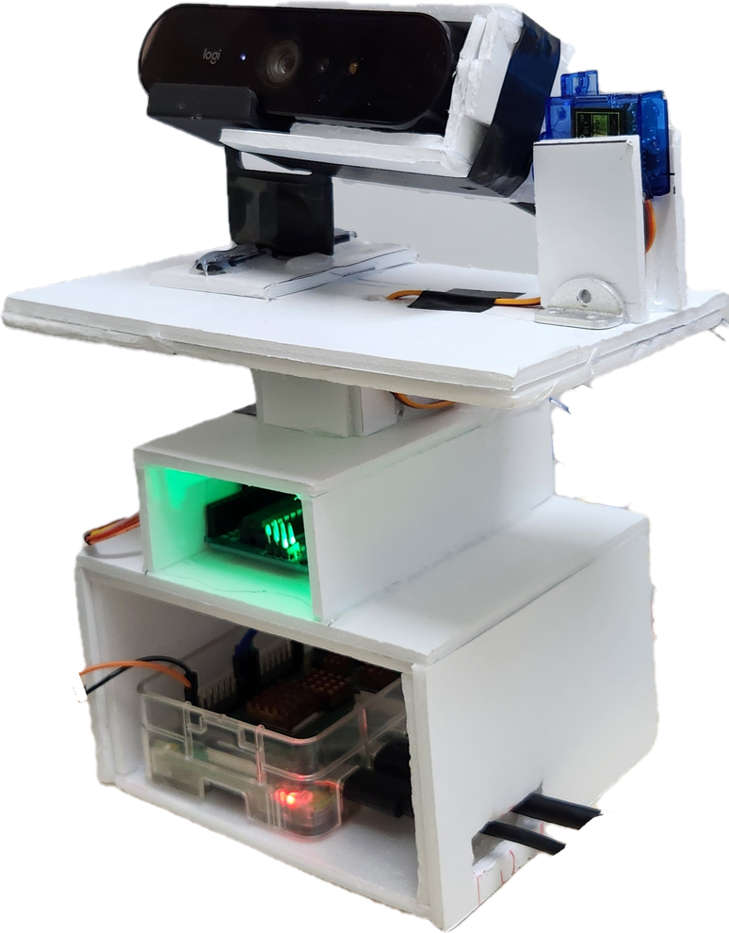
05
최종 하드웨어 구성
DTS (Drone Tracking System)
Webcam
Arduino
Raspberry Pi
Servo Motor
Stepper Motor
24/ 30

Slide 25
인텔 AI SW 아카데미 4기
인텔 엣지 AI 실무 프로젝트
06
프로젝트 시연 및 결과
프로젝트 시연
25/ 30

Slide 26

DTS 시연
06
프로젝트 시연
DTS (Drone Tracking System)
시연영상
주행영상
26/ 30

Slide 27
인텔 AI SW 아카데미 4기
인텔 엣지 AI 실무 프로젝트
07
고찰 및 추후 개선 사항
고찰 및 추후 개선 사항
느낀점
27/ 30

Slide 28
07
고찰 및 추후 개선 사항
DTS (Drone Tracking System)
고찰 및 추후 개선 사항
1) 방위각 기반 알람 기능을 추가하여 실시간 알람 전송 로직을 구축한 상태이고, 경찰서 신고 통신 채널이 추후 개설되면, 해당 채널을 통해 신고를 진행할 예정
2) 트래킹 및 인식 프로세스를 멀티 스레딩을 사용해 작업을 병렬로 처리해 CPU의 자원 활용도를 높여 CPU 사용량을 줄일 예정
3) 성능이 좋은 마이크 모듈로 업그레이드하여 학습된 딥러닝 모델을 적용, 드론 소리를 보다 정확히 감지하여 드론의 존재와 위치를 정확하게 추적하는 기능을 추가할 예정
4) TV, 형광등, 책상 같은 배경 속에서 객체를 더 잘 추적할 수 있도록 영상 알고리즘을 개선할 예정
5) 3D 프린터나 철을 활용해 하드웨어 성능을 업그레이드
28/ 30

Slide 29

07
느낀점
DTS (Drone Tracking System)
OpenVINO 모델을 제한된 환경에서 구동을 하는데 어려움을 겪었고,
모델 효율화, 원격 통신등을 통해 문제를 해결할 수 있어서 좋았다.
코드가 예상대로 작동하지 않고, 작은 변수에도 민감하게 반응하는 것이 답답했다.
한 줄씩 코드를 수정하는 작업이 힘들지만 보람찼다.
또한 팀원들과의 분업 덕분에 프로젝트를 성공적으로 마무리할 수 있어 감사하다.
라즈베리 환경 설정하는 게 생각보다 시간이 오래 걸렸고 프로젝트 시간 내에 마이크 모듈이 제대로 동작하지 않아 아쉬움이 남지만 팀원들과 협력하여 프로젝트를 잘 마무리한 거 같다.
OTX를 활용해서 모델을 Train 하는 과정이 꽤 오래 걸려서 힘들었지만, 오류들을 해결해 나가면서 보람과 즐거움을 느꼈다.
내 자신에게 많은 부족함을 느꼈고, 보다 더 많이 공부하고 노력해야겠다.
29/ 30

Slide 30
인텔 AI SW 아카데미 4기
인텔 엣지 AI 실무 프로젝트
감사합니다
30/ 30

